Slide 1
SDGs als Referenzrahmen für Lehrpläne
Mag.ª Dr.^{in} Ingrid Schwarz
KPH Wien/Krems, Südwind Niederösterreich

Slide 2
Quelle: https://www.unesco.at/fileadmin/Redaktion/Publikationen/Publikations-Dokumente/2016_Unterrichtsmappe_fuer_die_5._bis_9._Schulstufe.pdf

Slide 3
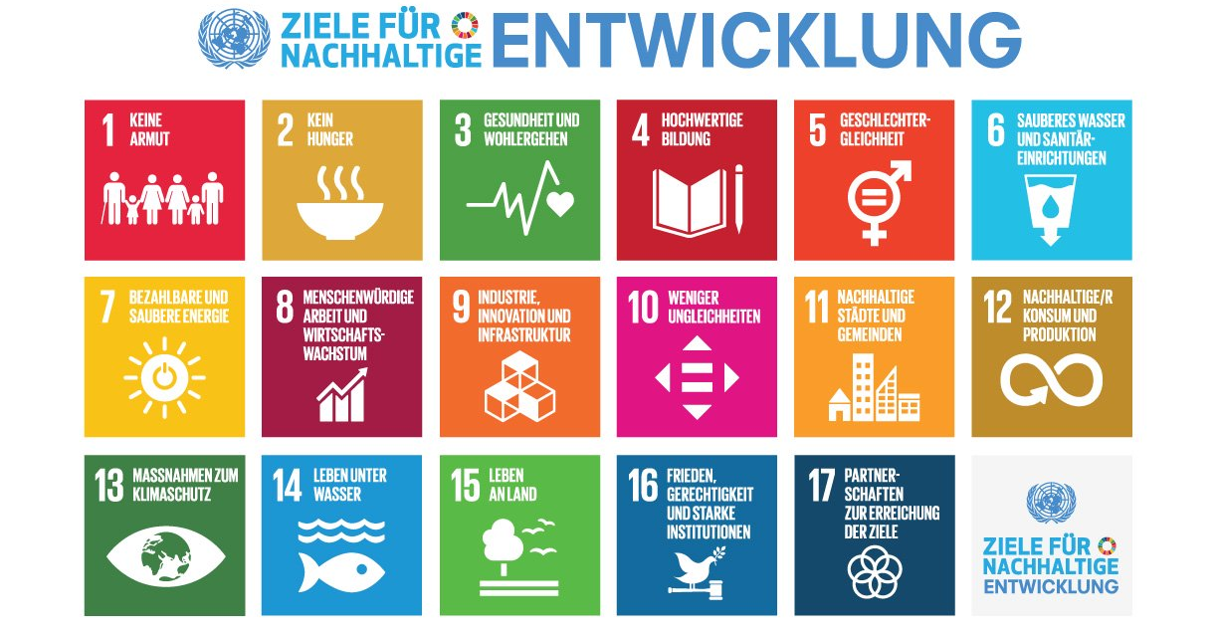
Quelle: https://images.unric.org/de/wp-content/uploads/sites/4/2019/02/SDG_POSTER_German.jpg

Slide 4
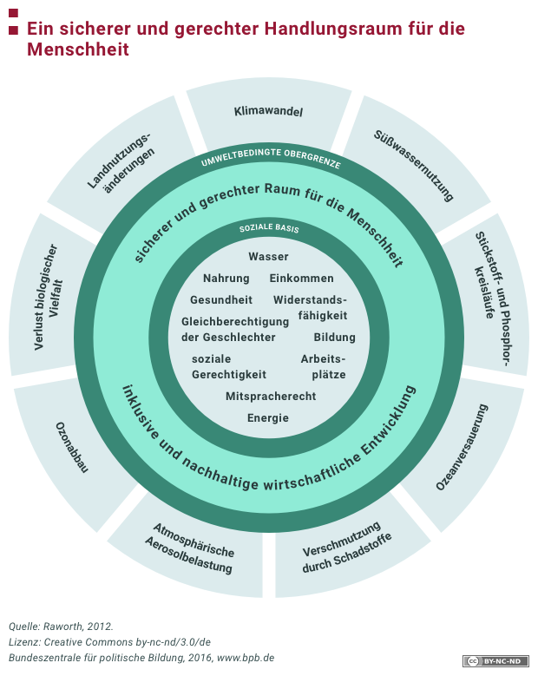

Slide 5
Lernen Forschen Handeln
.
Internationales Schulprojekt “Global Action Schools”
Forschendes Lernen
Handlungsorientiertes Lernen

Slide 6
Theoretischer Rahmen
Globales Lernen
Global Citizenship Education
Bildung für Nachhaltige Entwicklung

Slide 7
Ergebnisse_Lehrplankonzept_SDGs
Umsetzungsbeispiele
Nachhaltige Stadtspaziergänge
Projektmanagement in der Praxis
Globale Güterketten_Globale Verantwortung

Slide 8
Von: Margreet De Heer
Deutsche Übersetzung: Sabine Baumer, UBZ Steiermark
Quelle: https://www.unesco.at/fileadmin/Redaktion/Publikationen/Publikations-Dokumente/2016_Unterrichtsmappe_fuer_die_5._bis_9._Schulstufe.pdf

Slide 9
Literatur
Brendel Nina, Schrüfer Gabriele, Schwarz Ingrid, Hrsg. (2018): Globales Lernen im digitalen Zeitalter. Waxmann Verlag, Münster.
Grobbauer Heidi, Wintersteiner Werner, Hrsg. (2018): Global Citizenship Education in der Praxis. Erfahrungen, Erfolge, Beispiele österreichischer Schulen. Österreichische UNESCO-Kommission
Schwarz Ingrid (2018): 17 Ziele für eine bessere Welt- 17 Ziele für eine bessere Schule. OEAD News, Wien, Nummer 107, 2018, S. 14 – 15.
Schwarz Ingrid (2019): Schulen als Innovationsträger?! Schulprojekte – Innovation – Globales Lernen 2.0. In: Erziehung & Unterricht, ÖBV Wien, Heft 3 -4, S. 317 – 320.

